Slide 1
Elektrik Dağıtım Şebekesinde Rüzgar Kuvveti ve Buz Yükünün Fazla Olduğu Spesifik Bölgelerdeki Fazlar Arası Aralayıcıların Pilot Uygulaması Ar-Ge Projesi
Sümeyye İleri,Furkan Gültekin
Bildiri ID Numarası:0095

Slide 2
İçindekiler
Projeye Neden İhtiyaç Duyulmuştur?
Projenin Amacı
Proje Kapsamı
Geliştirilen Fazlar Arası Aralayıcılar
Pilot Uygulama Çalışmaları
Pilot Uygulama Çalışma Sonuçları
Sonuç ve Değerlendirme

Slide 3
Projeye Neden İhtiyaç Duyulmuştur?
Kaynak: Smithonian National Air and Space Museum

Slide 4
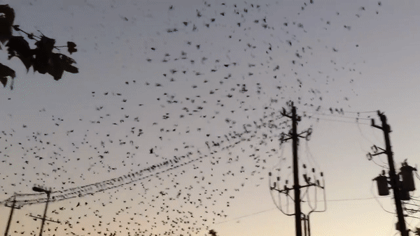
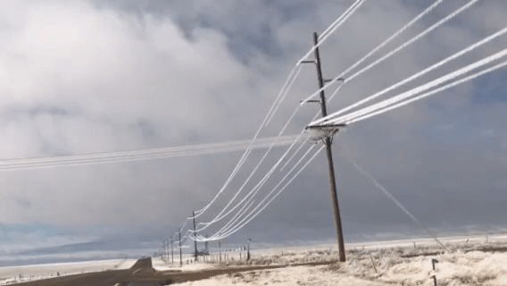
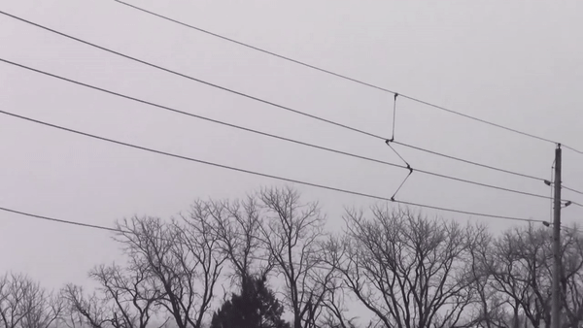
Projeye Neden İhtiyaç Duyulmuştur?
Kuş popülasyonunun etkisi nedeniyle iletken teması oluşması
Buz yükünün etkisi nedeniyle iletken teması oluşması
Aşırı akım kaynaklı iletken teması oluşması

Slide 5
Projenin Amacı
Rüzgar, fırtına, buz yükü, sehim bozukluğu ve canlı teması gibi nedenlerden dolayı faz iletkenlerinin birbirine temas etmesini, yerli ve milli imkanlarla geliştirilen fazlar arası aralayıcı tasarımını kullanarak engellenmesi amaçlanmıştır.

Slide 6
Proje Kapsamı
Literatür Taraması
Yapılan çalışmalarda iletkenlerin maruz kaldığı mekanik etkilerin hesaplama yöntemleri incelenmiştir.
Rüzgar Yükü
Buz Yükü
Rüzgar+ Buz Yükü
Şekil 1. Faz-Faz Temasının Devre Gösterimi

Slide 7
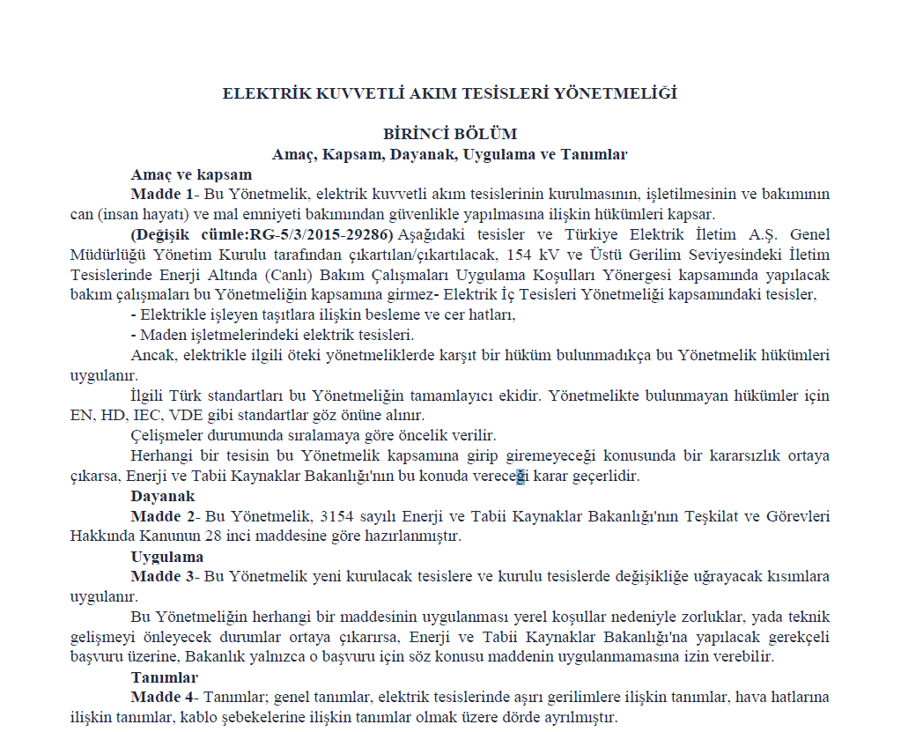
Proje Kapsamı
Fazlar arası aralayıcıların sağlaması gereken ulusal ve uluslararası standartlar incelenmiştir.
TS EN IEC 61854
CSA C411.5-16
TS EN 61109
CSA C411.4-16
TS EN 62217
ANSI/NEMA C29.13-2018
ANSI/NEMA C29.13-2018
IEC 61854
ANSI/NEMA C29.12-2020
IEC 61109:2008
30.11.2000 tarihli 24246 sayılı Resmi Gazete ’de yayımlanan “Elektrik Kuvvetli Akım Tesisleri Yönetmeliği» incelenmiştir.

Slide 8
Projenin Kapsamı
Farklı ülkelerde kullanılan fazlar arası aralayıcılar incelenmiştir.
Çin Menşeili Ürün
Çin Menşeili Ürün
Avusturya Menşeili Ürün
ABD Menşeili Ürün
Çin Menşeili Ürün

Slide 9
Geliştirilen Fazlar Arası Aralayıcılar
1
2
3
4
Mengene tip bağlantı aparatı
Silikon izolatör
Uzatma çubuğu (cam elyaf)
Mengene tip bağlantı aparatı

Slide 10
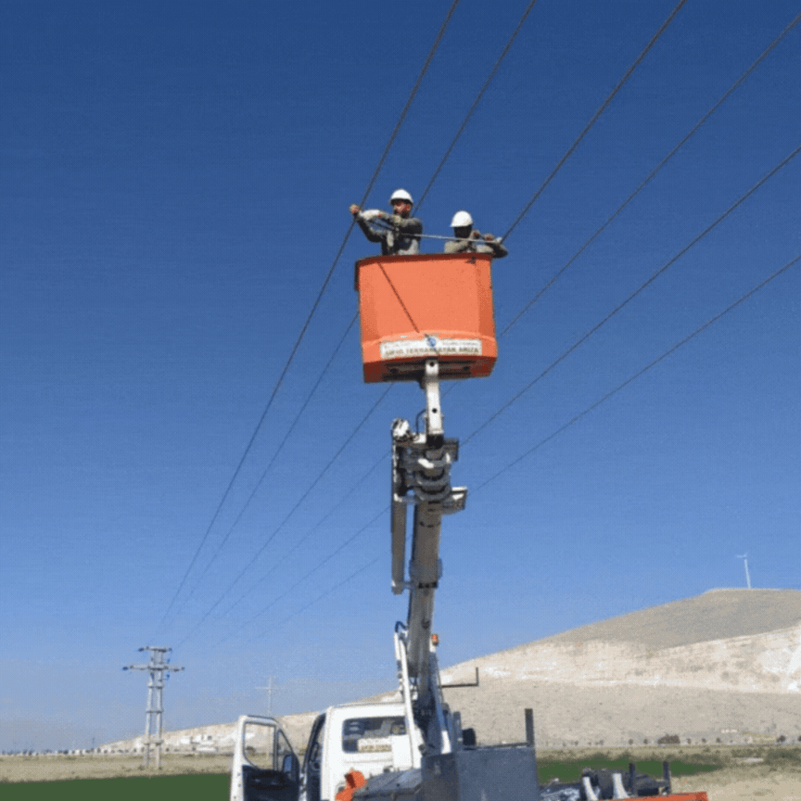
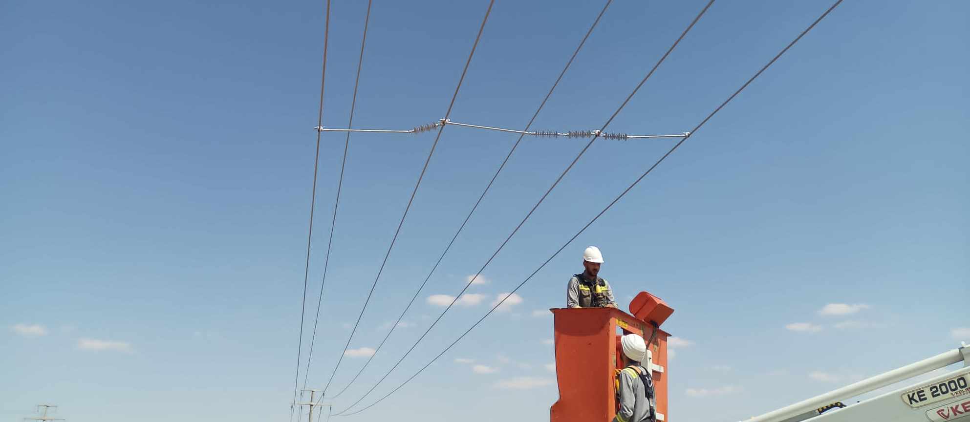
Pilot Uygulama Çalışmaları
Eskil Bilezikli Fideri
Karatay-2 Suruç Fideri
Niğde-1 Çardacık KÖK Fideri
Selçuklu-2 Eğribayat Fideri
Selçuklu-2 Eğribayat Fideri

Slide 11
Pilot Uygulama Çalışmaları Sonuçları
Video 2. Seydişehir ilçesi Bozkır-2 fideri fazlar arası aralayıcı uygulaması öncesi
Video 3. Seydişehir ilçesi Bozkır-2 fideri fazlar arası aralayıcı uygulaması sonrası

Slide 12
Pilot Uygulama Çalışmaları Sonuçları
Tablo 1. Fazlar arası aralayıcı uygulaması öncesi pilot bölge verileri
Tablo 2. Fazlar arası aralayıcı uygulaması sonrası pilot bölge verileri

Slide 13
Sonuç ve Değerlendirme
Pilot bölgelerde ilk uygulamanın yapıldığı tarihten itibaren faz-faz arızası yaşanmamıştır.
Uzun dönem saha gözlemleri sonucunda fazlar arası aralayıcıların iletken üzerinde kritik seviyede ek yük oluşturmadığı ve aralayıcıların formunda bir bozulma yaşanmadığı gözlemlenmiştir.
Saha uygulamaları sonuçları, montaj sayısının arttırılması ile projeye konu sorunların önemli ölçüde önüne geçilebileceğini göstermiştir.

Slide 14
Teşekkürler...

